Slide 1
飞到家“我的”界面流程
页面跳转及说明
2017-02

Slide 2
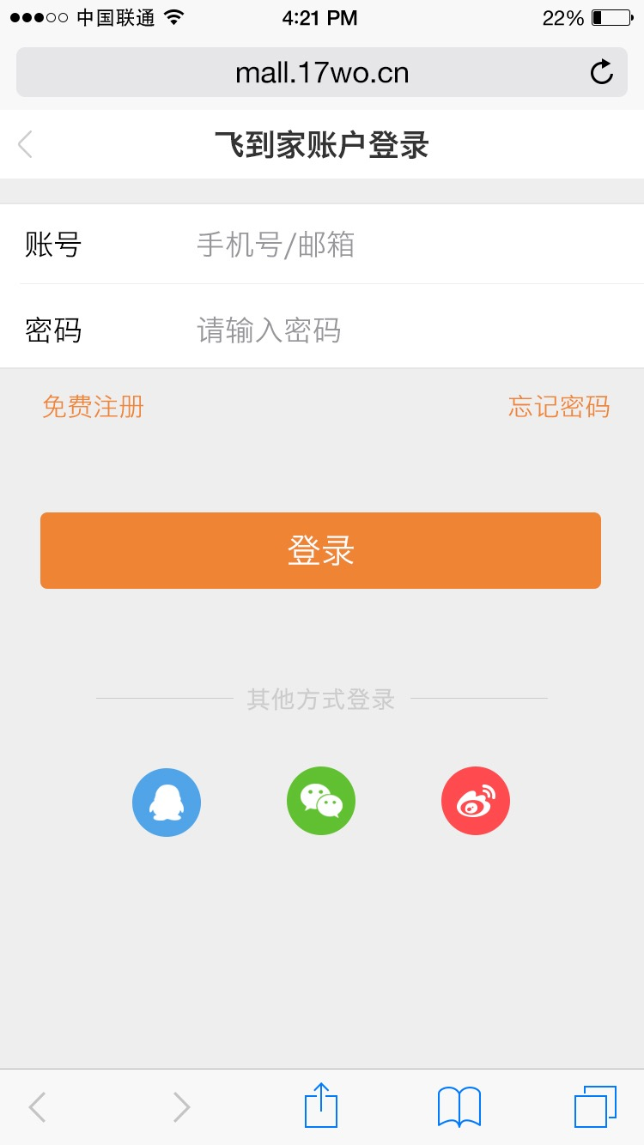
1.0登录
在用户未登录状态购买下单或点击“我的”都会跳转至此登录页面，如有账号登录后跳回之前页面，如无账号需注册后跳回之前页面。（蓝色块可点击互动）

Slide 3
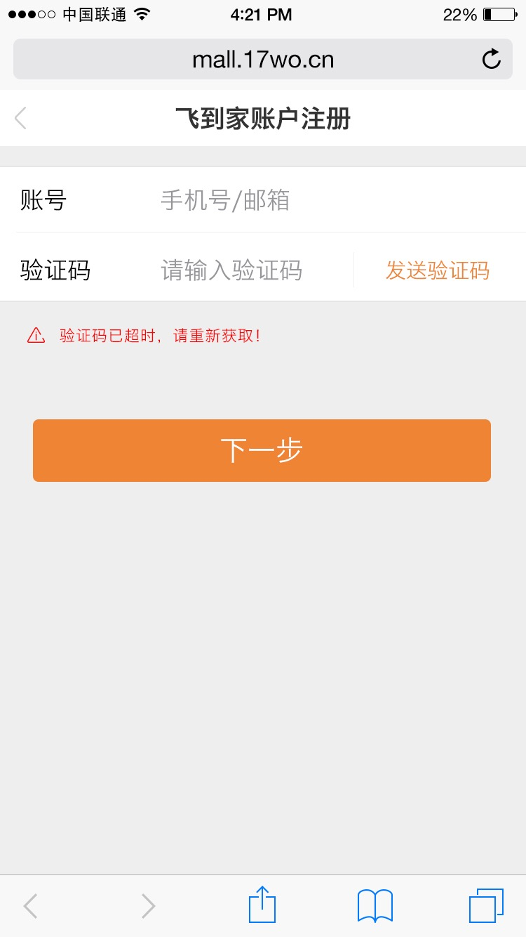
1.1注册找回
输入手机号码、验证码进行下一步注册。
Notes:
邮箱去掉

Slide 4
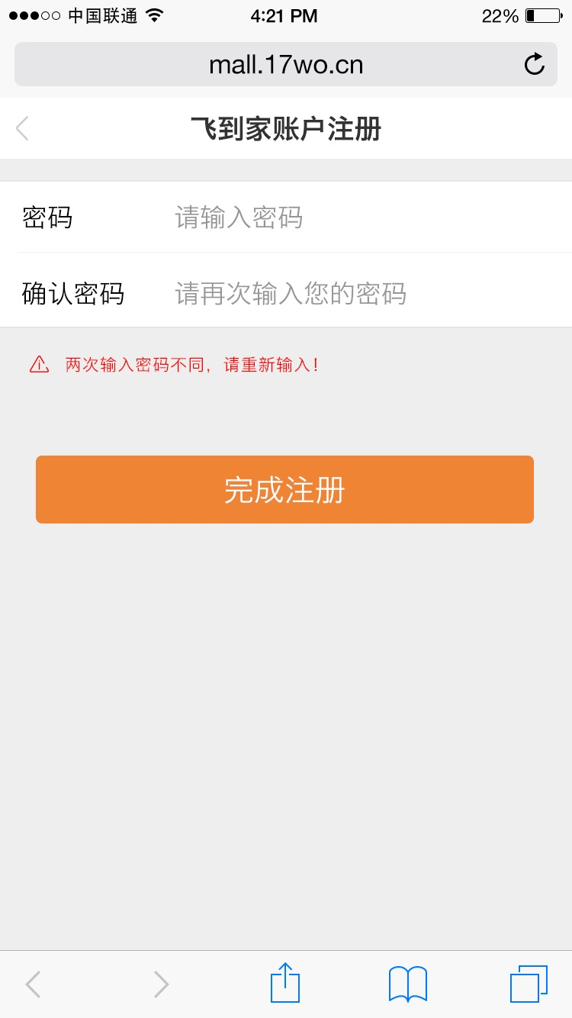
1.2注册找回
设置密码后注册完成，跳回之前页面。

Slide 5
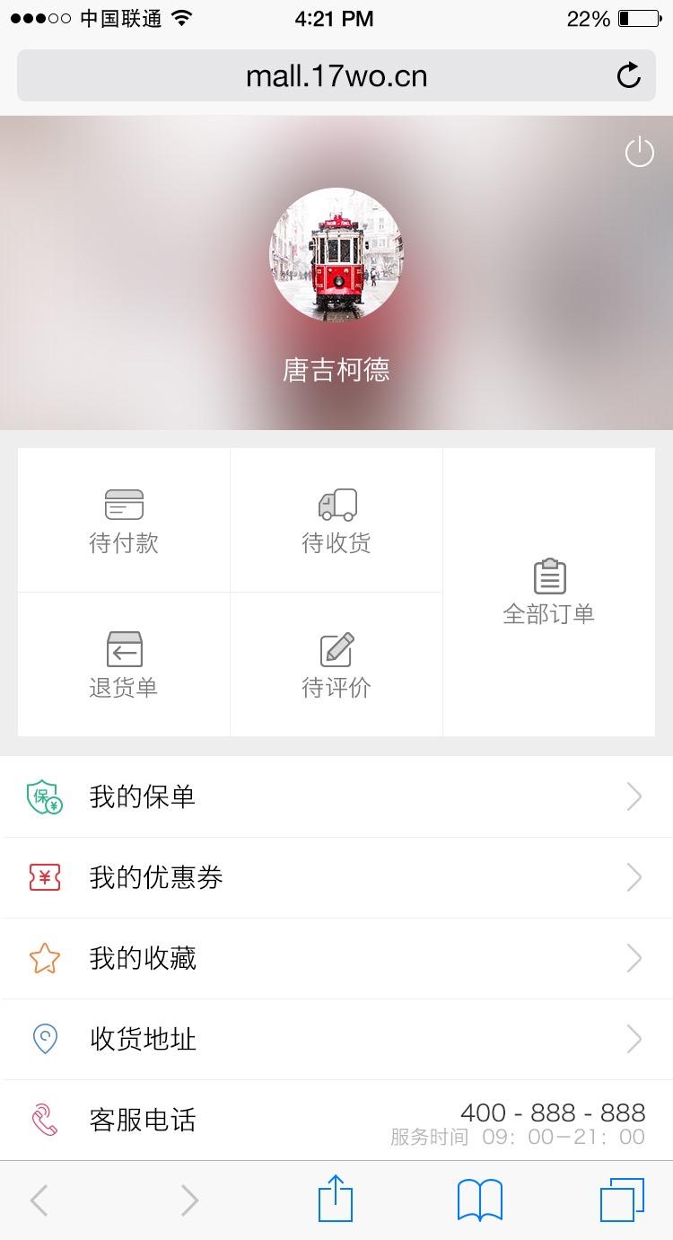
2.0我的
登录后的“我的”页面。
回到登录页

Slide 6
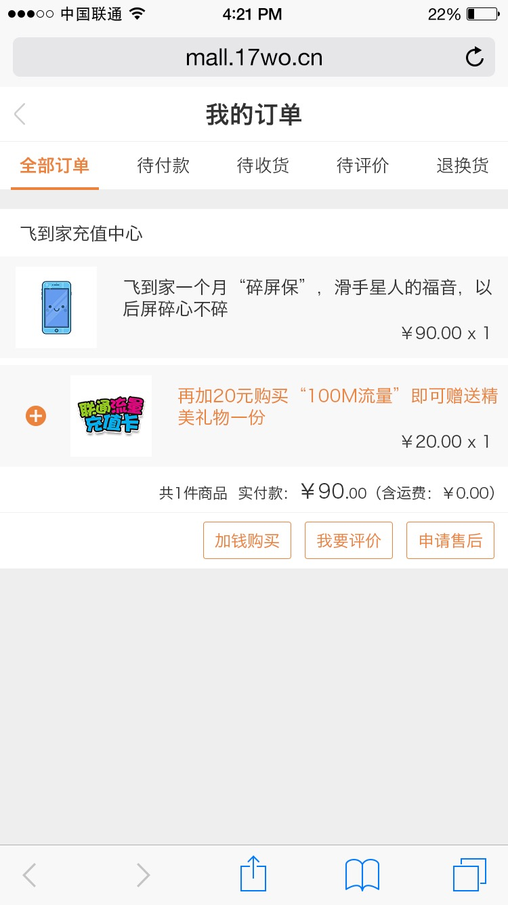
2.1.1我的订单
此界面为已成交订单界面，下方可推荐捆绑商品二次消费获得礼品等福利。

Slide 7
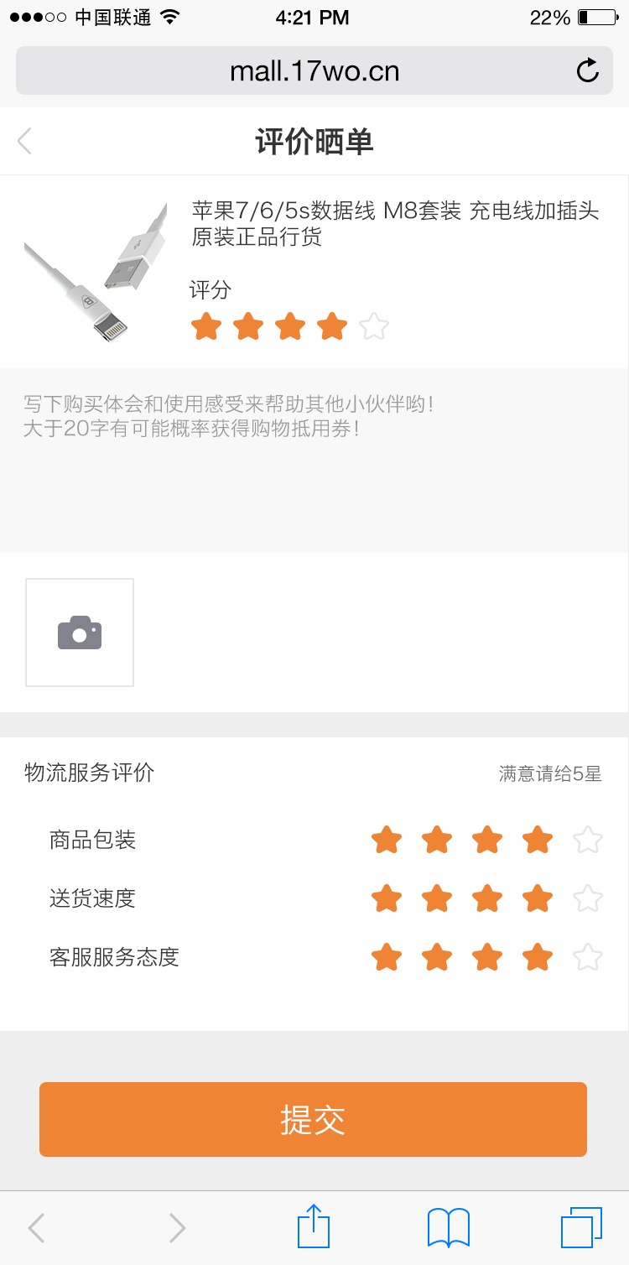
2.1.2评价页面
晒单评价填写资料页面。

Slide 8
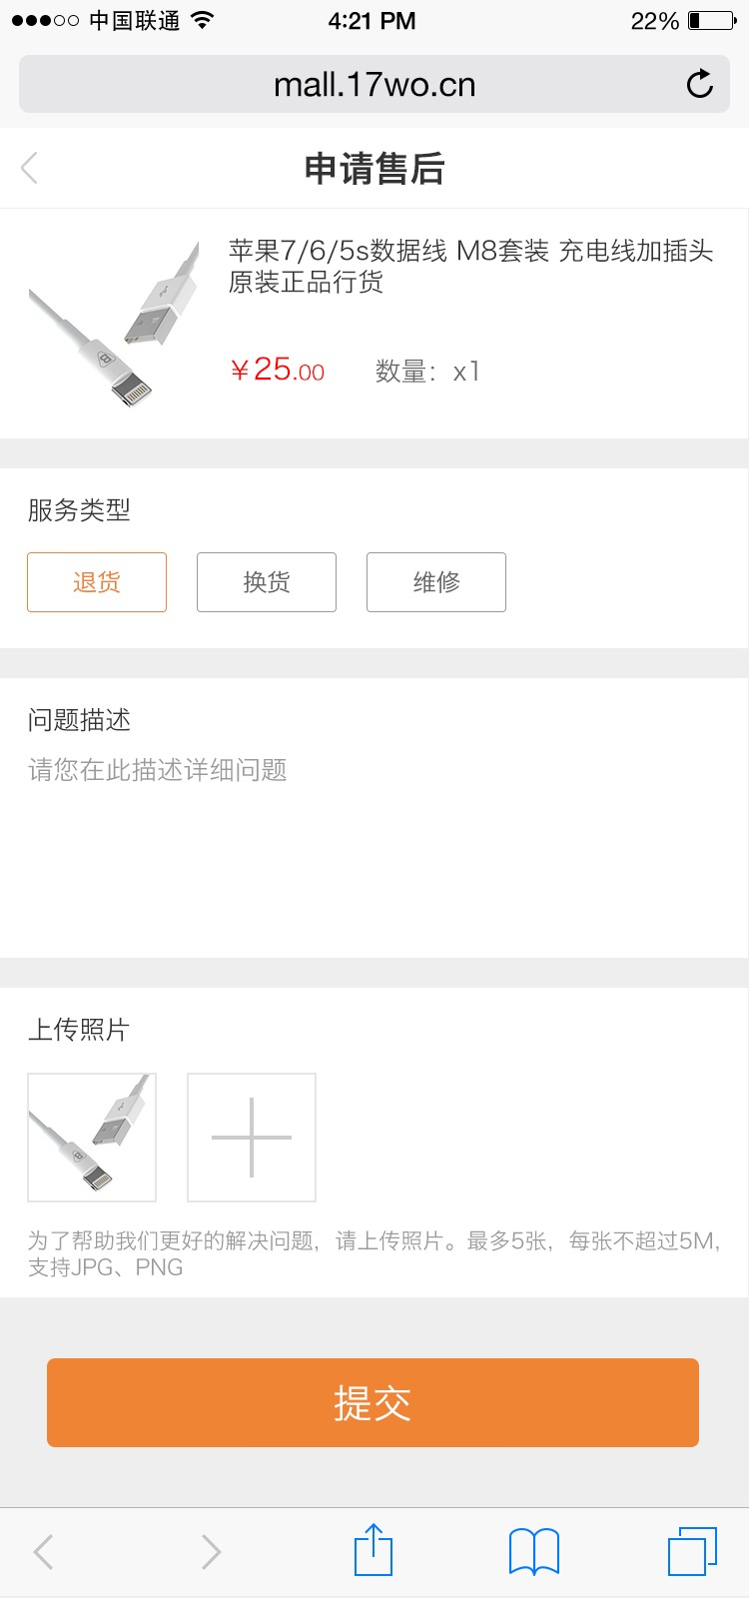
2.1.3申请售后
申请退换货等此页填写资料。

Slide 9
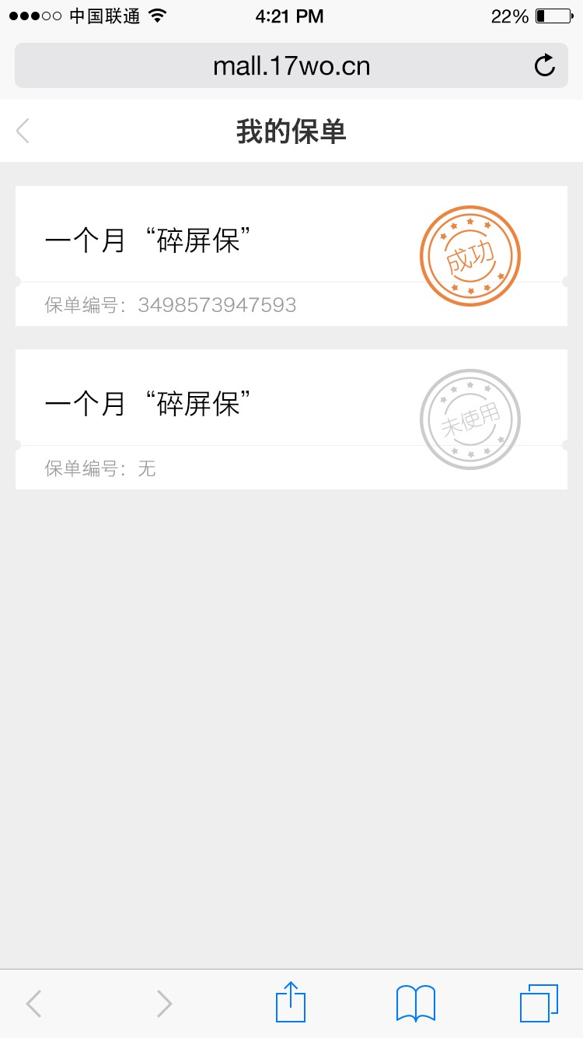
2.2保单列表
上面为已投保成功页面，下面为通过捆绑得到的未使用的保单。

Slide 10
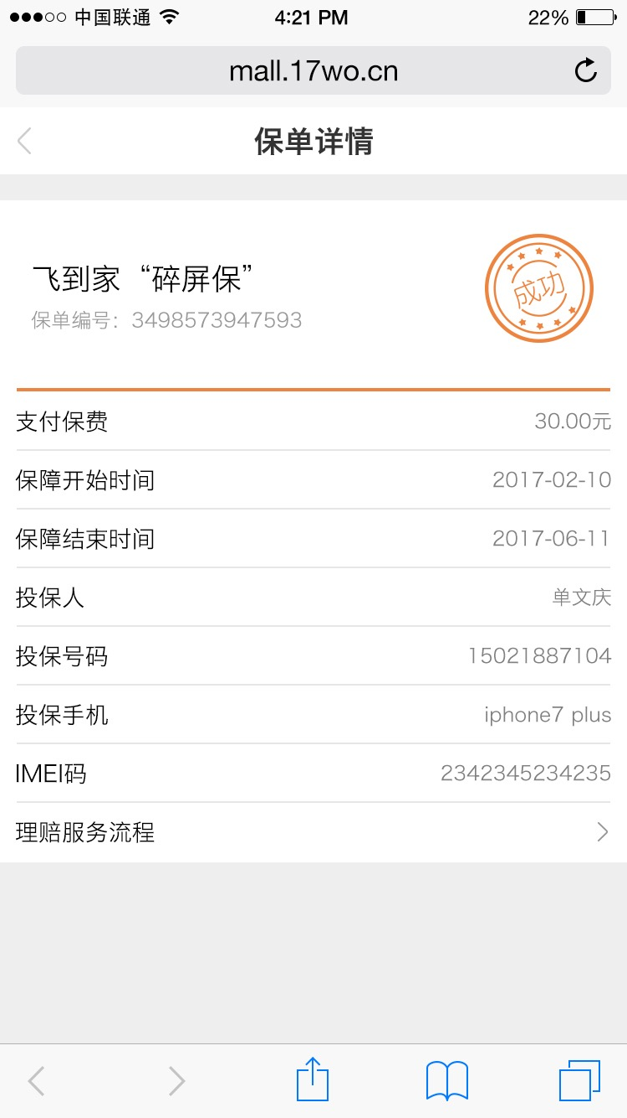
2.2.1碎屏保订单
保单详情资料页。

Slide 11
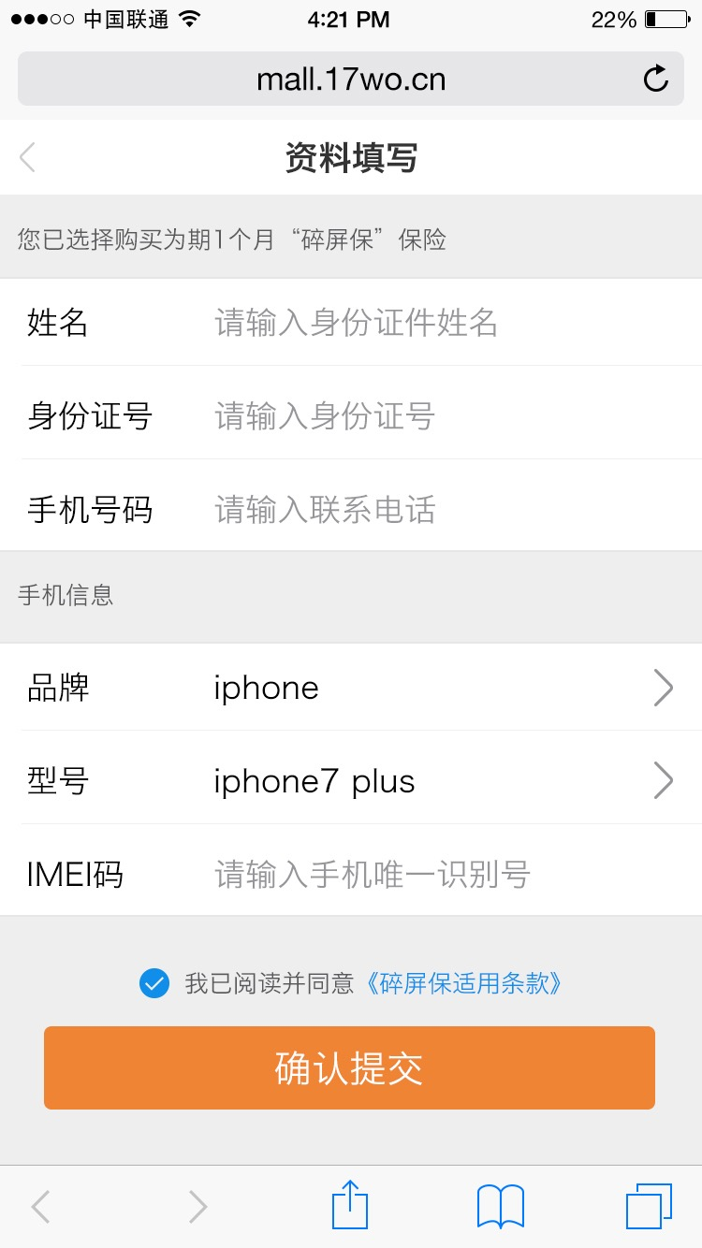
2.2.2流量碎屏保填写
保单详情资料填写页。

Slide 12
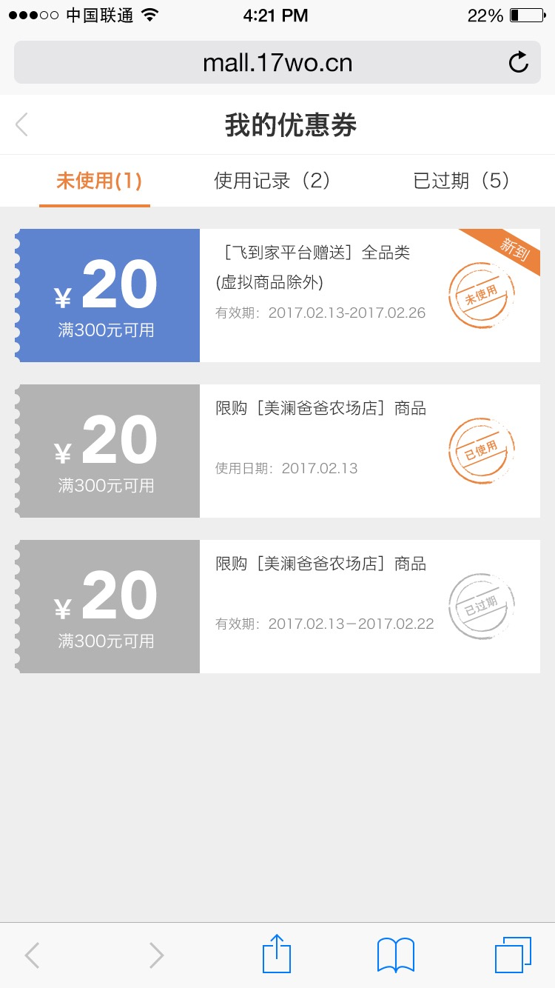
2.3我的优惠券
不同状态的三张券，为方便在此一页全部展示。

Slide 13
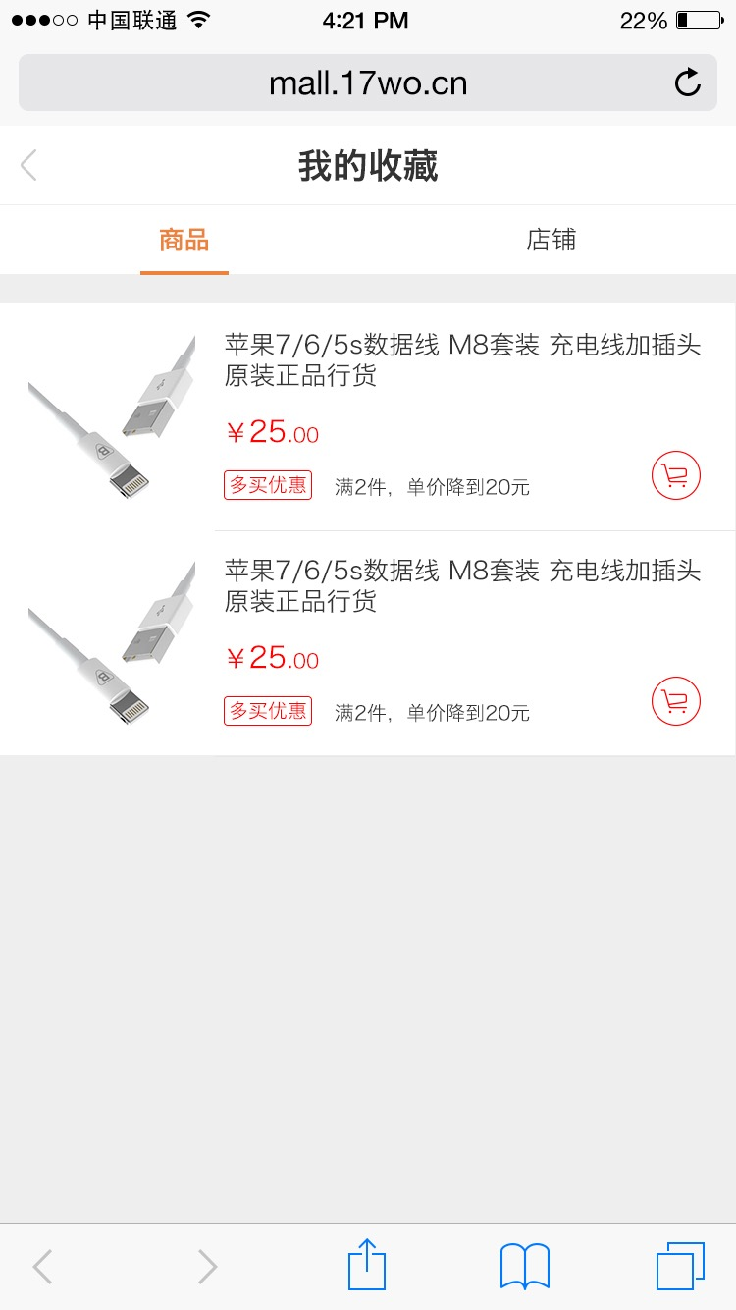
2.4.1我的收藏商品
商品收藏，点击购物车图标可添加入购物车一键购买。

Slide 14
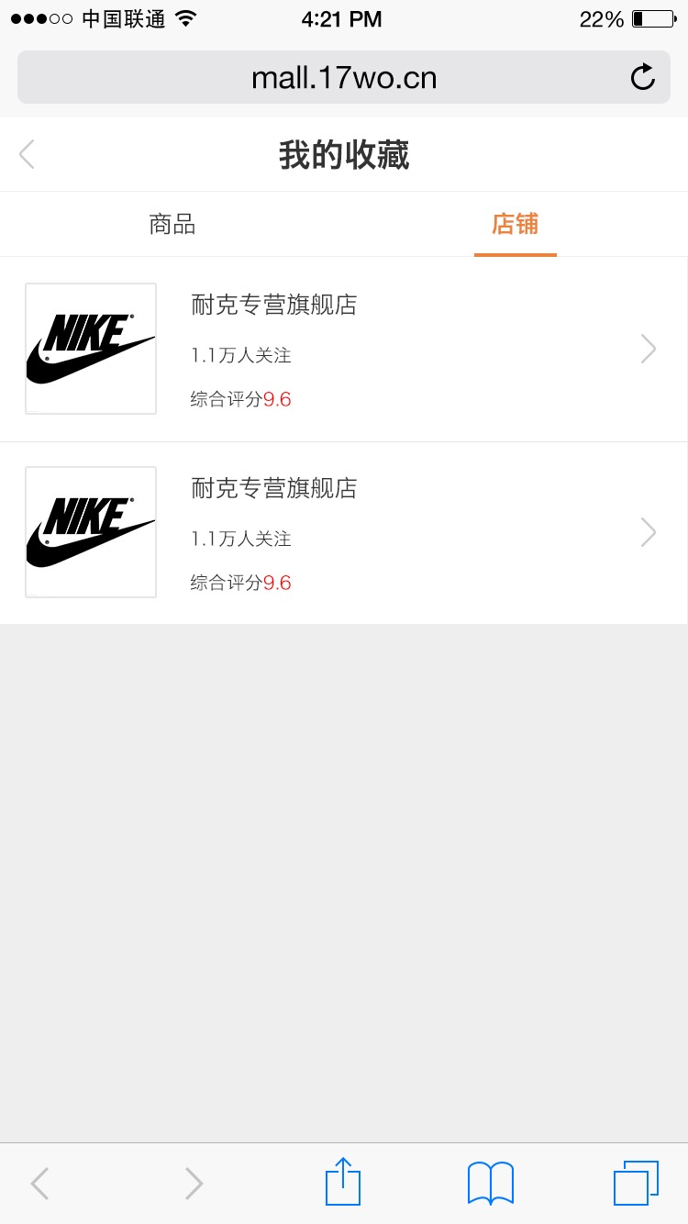
2.4.2我的收藏商品店铺
可点击直接进入该店铺。

Slide 15
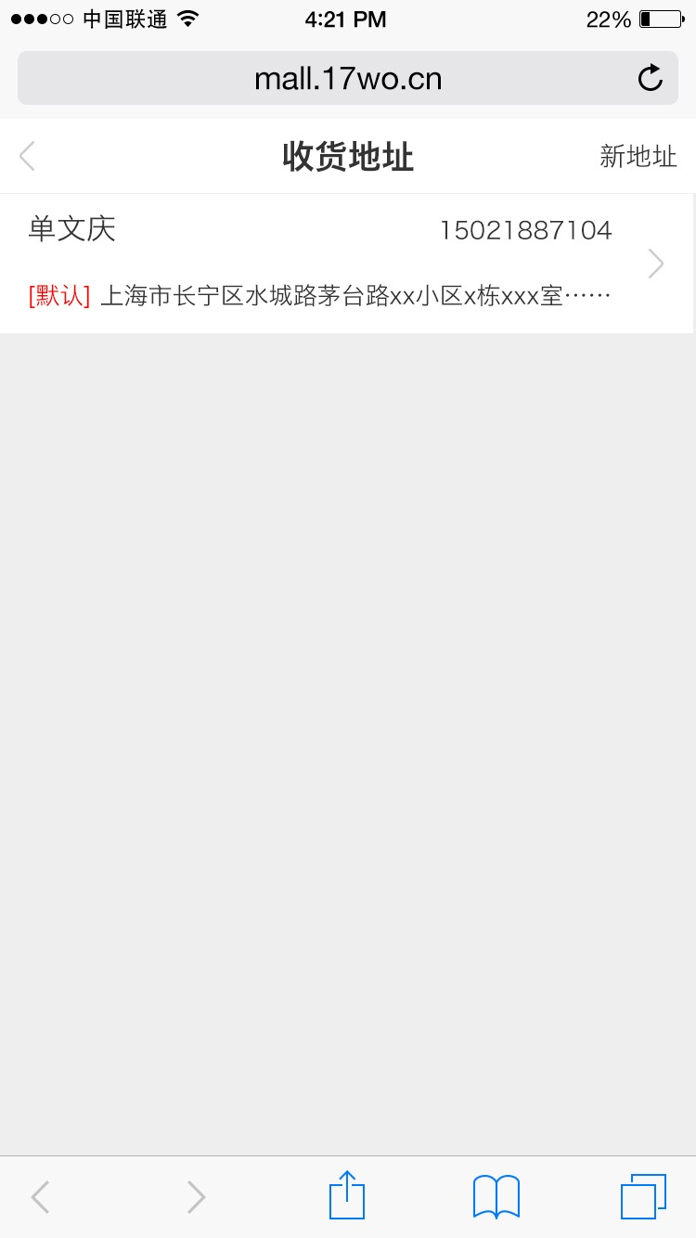
2.5.1收货地址
可多条收货地址做选择。

Slide 16
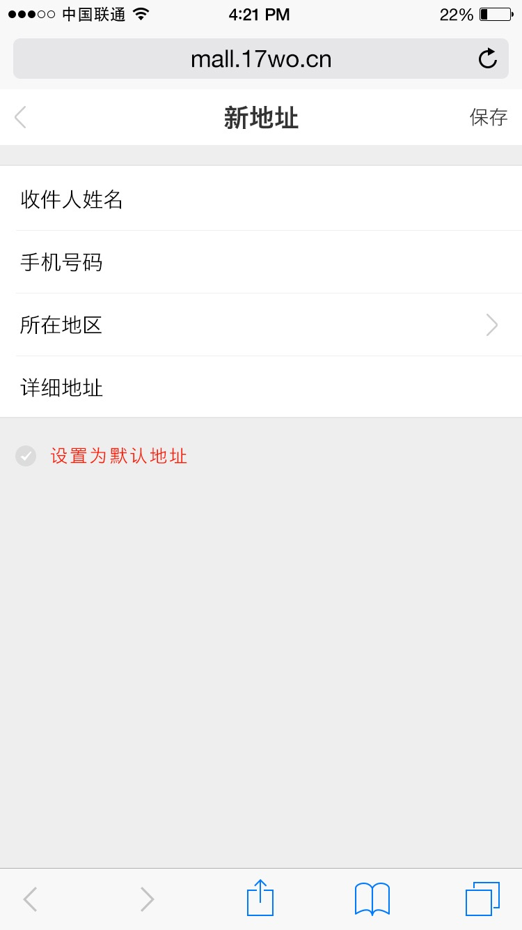
2.5.2收货地址
“所在地区”为点击选项入口。

Slide 17
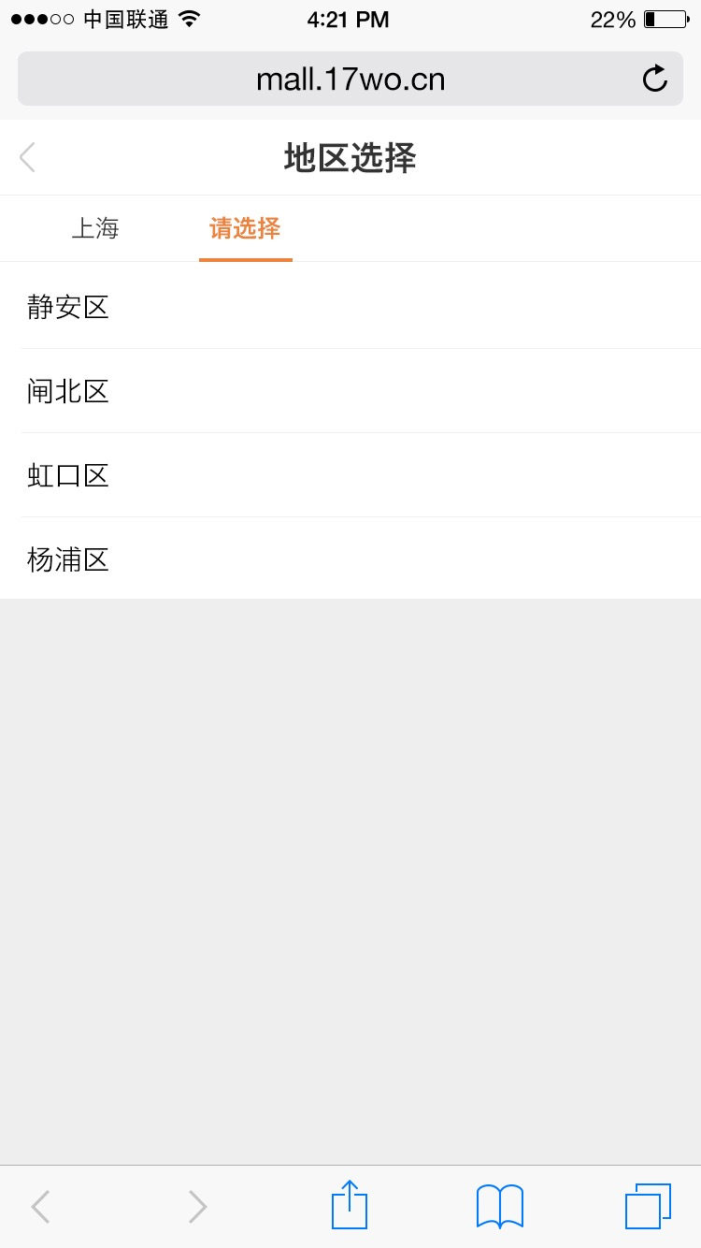
2.5.3收货地址
此处选择后自动跳转下一级页面，选完最后一级直接跳转回填写页面。

Slide 18
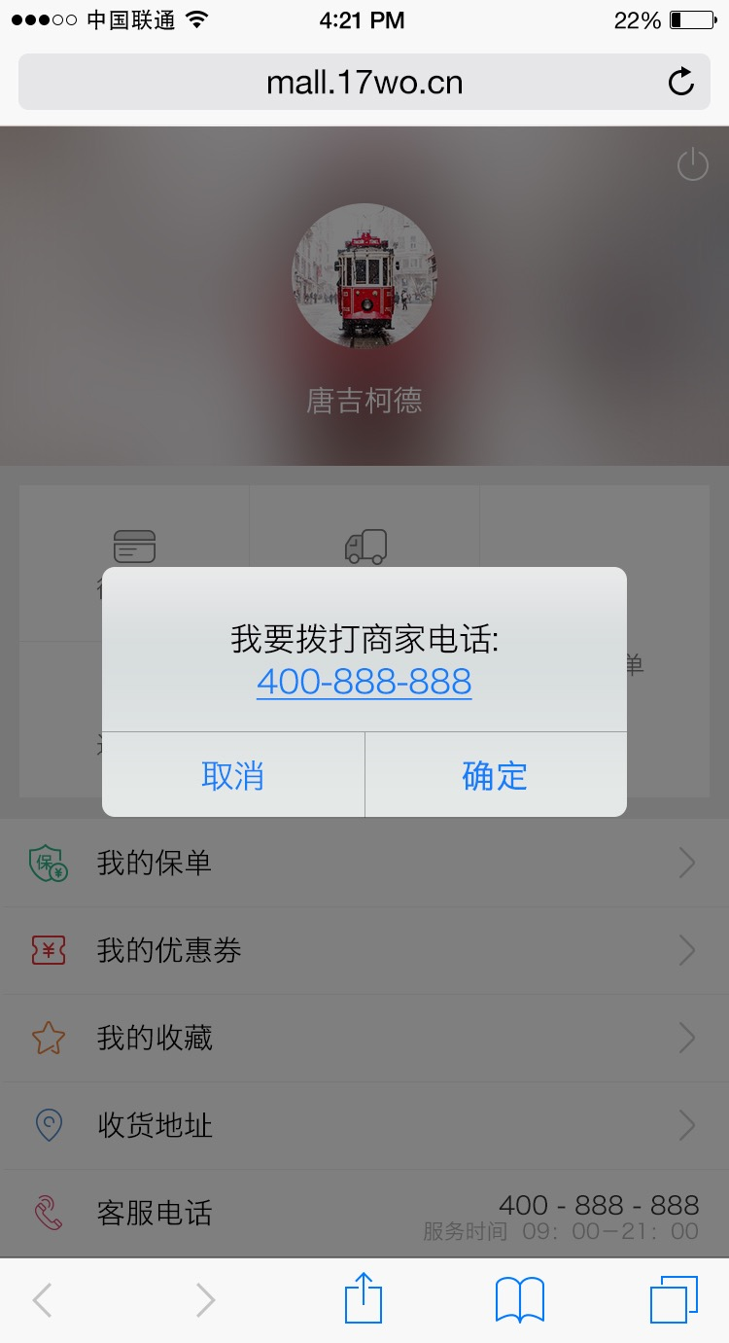
2.6电话客服
点击后直接为拨打客服电话。

Slide 19
Thank You
飞到家电商俱乐部
E-Marketing@17wo.club

